Slide 1
Liebe Eltern,
seit dieser Woche gilt die Testpflicht auch in der Grundschule. Die Testtage an der Klaraschule werden Montag und Donnertag sein (Ausnahme nächste Woche: Dienstag und Donnerstag.) Ihr Kind benötigt entweder einen aktuellen negativen Schnelltest (nicht älter als 48 Stunden) von einer offiziellen Teststelle (s. Internetseite vom Kreis Wesel), oder Sie erklären sich mit der Selbsttestung Ihres Kindes in der Schule einverstanden, sobald es die Schule besucht.
15.4.2021
Liegt kein aktueller Test vor und wird die Selbsttestung verweigert, darf Ihr Kind nicht am Schulbetrieb teilnehmen!! An Präsenztagen hat es keinen Anspruch auf individuelle Lernangebote. Die Arbeit mit dem Wochenplan und dem Padlet muss weitergeführt werden.
Die LehrerInnen bereiten den Test (Nasenabstrich) vor (ähnlich Foto) und die SchülerInnen führen den Test selbstständig durch. Die LehrerInnen erklären die Durchführung in einzelnen Schritten und beaufsichtigen diese, greifen aber nicht aktiv ein.
Bei einem positiven Testergebnis werden wir sie unverzüglich telefonisch informieren und es muss anschließend ein PCR-Test bei einer offiziellen Teststelle durchgeführt werden. Erst wenn dieser negativ ist, d.h. der Verdacht sich nicht bestätigt, darf die Schule wieder besucht werden.

Slide 2
Wechselunterricht
Ab Montag, den 19.4.21 starten wir mit dem bekannten Modell des Wechselunterrichts. Die Klassen bleiben in 2 Gruppen aufgeteilt. Ihr Kind hat abwechselnd eine Woche Präsenz- und eine Woche Distanzunterricht. Der Distanzunterricht wird weiterhin durch Videokonferenzen gestützt, sofern es die personelle Situation zulässt. Das ganze Konzept des Wechselunterrichtes ist auf unserer Homepage nachzulesen.
Bitte beachten Sie unsere vorläufige Planung bis zu den Sommerferien. Falls es kurzfristige Änderungen geben sollte, werden wir Sie rechtzeitig auf der Homepage und über Sdui informieren.
 | 19.4.-23.4.21 | 26.4.-30.4.21 | 3.5.-7.5.21 | 10.5.-12.5.21 | 17.5.-21.5.21 18.5.päd. Tag (frei) | 26.5.-28.5.21 | 31.5.-2.6.21 | 7.6.-11.6.21 | 14.6.-18.6.21 | 21.6.-25.6.21 | 28.6.29.6.21 | 30.6.-2.7.21
Gruppe A | Präsenz | Distanz | Präsenz | Distanz | Präsenz | Distanz | Präsenz | Distanz | Präsenz | Distanz | Präsenz | Distanz
Gruppe B | Distanz | Präsenz | Distanz | Präsenz | Distanz | Präsenz | Distanz | Präsenz | Distanz | Präsenz | Distanz | Präsenz

Slide 3
Für die LehrerInnen und das pädagogische Personal wurde an der Klaraschule ein separater Testraum eingerichtet. Die Kinder führen die Selbsttestung in der Klasse durch.
Betreuung:
Grundsätzlich gilt, dass die Angebote des OGTS nicht regelhaft aufgenommen werden.
Sie haben die Möglichkeit, Ihr Kind in der Schule betreuen zu lassen, wenn dies im häuslichen Umfeld nicht möglich ist. Dazu müssen Sie eine entsprechende Bescheinigung ausfüllen (s. Homepage oder Sdui).
OGTS Kinder können entsprechend der Betreuungszeiten betreut werden.
Nicht-OGTS-Kinder können nur am Vormittag, entsprechend des Stundenplans betreut werden.
Bitte prüfen Sie sorgfältig die Notwendigkeit der Betreuung und melden Sie den Bedarf schriftlich an.

Slide 4
FÜR KINDER

Slide 5
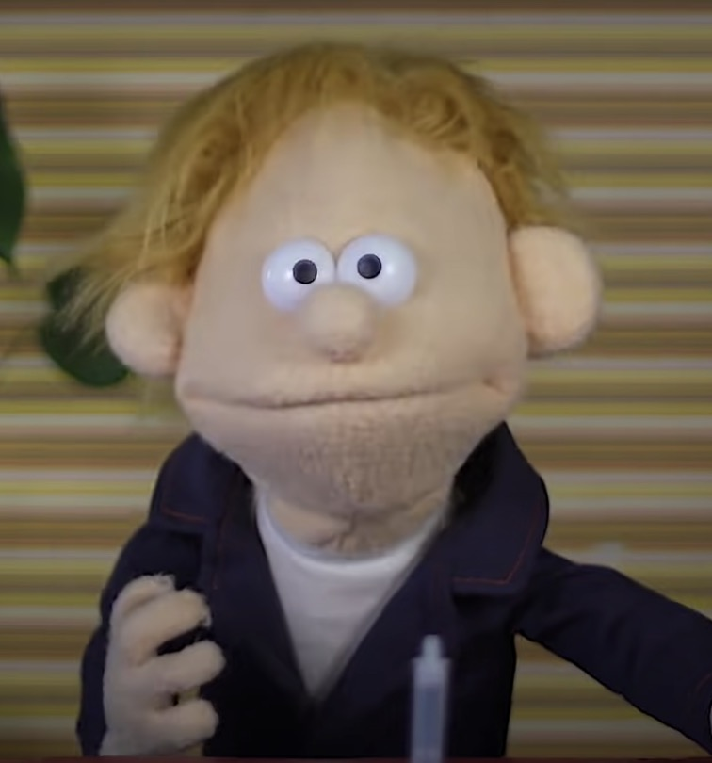
www.hamburg.de/coronatest-erklaervideo/

